Slide 1

Dispositivos móviles en el aula.
Jesús Solera
@JesusChusol

Slide 2
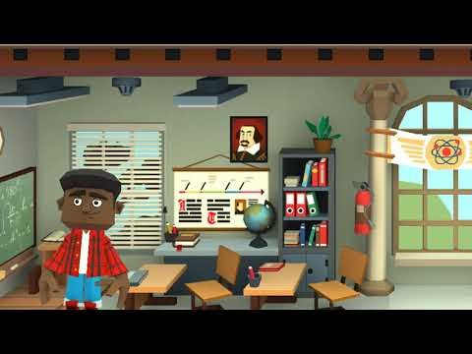
Presentación.

Slide 3
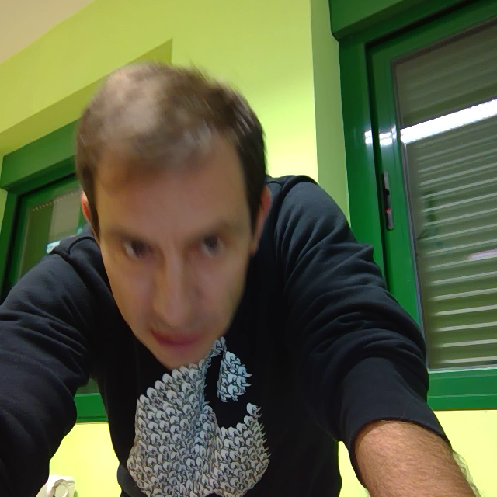
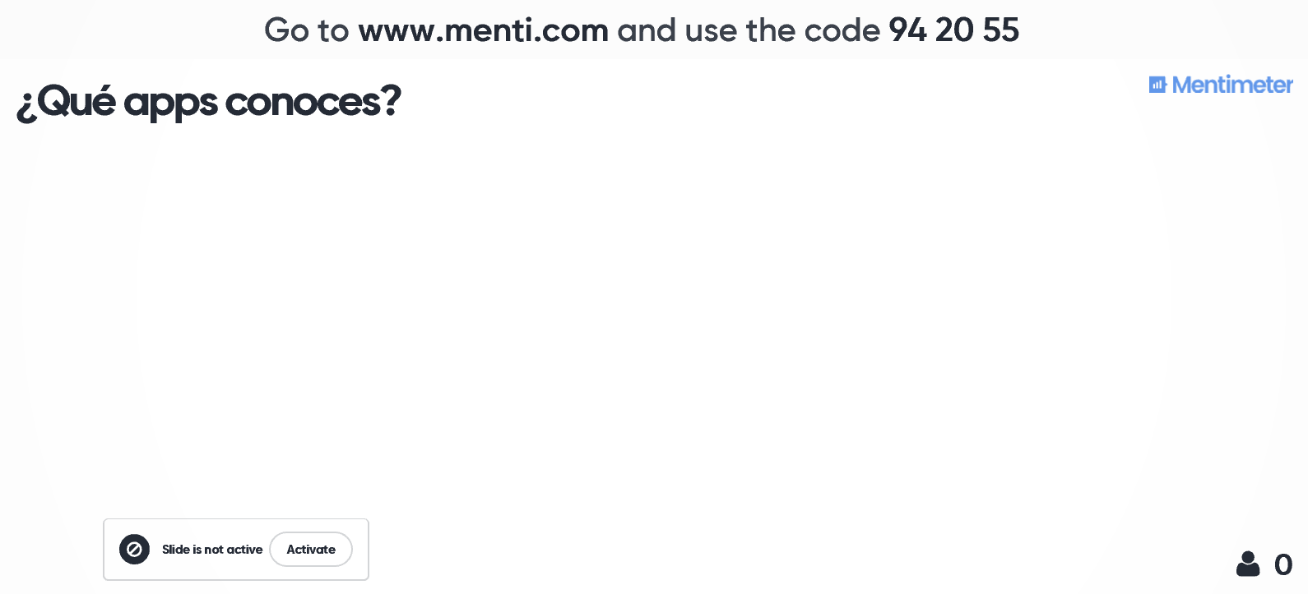
Apps educativas

Slide 4
Las Tecnologías de la información y la comunicación, deben con llevar un cambio metodológico, nuevas metodologías: ABP, colaborativo, rutinas de pensamiento, flipped classroom …

Slide 5






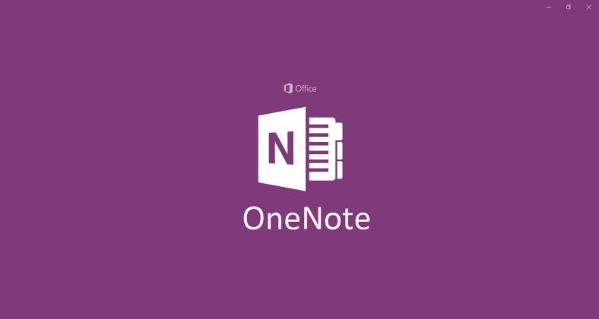






Suite o plataforma educativa.
Google classroom.
Office 365.
Aula planeta.
Edmodo.
Canal de vídeo: Office 365 Stream, canal youtube.

Slide 6
Apps
Realidad aumentada.
Razonamiento y competencia digital.
Contenidos y mapas conceptuales.
Multimedia.
Programación.
Gestión de aula.
Evaluación.

Slide 7
Apps realidad aumentada

Slide 8


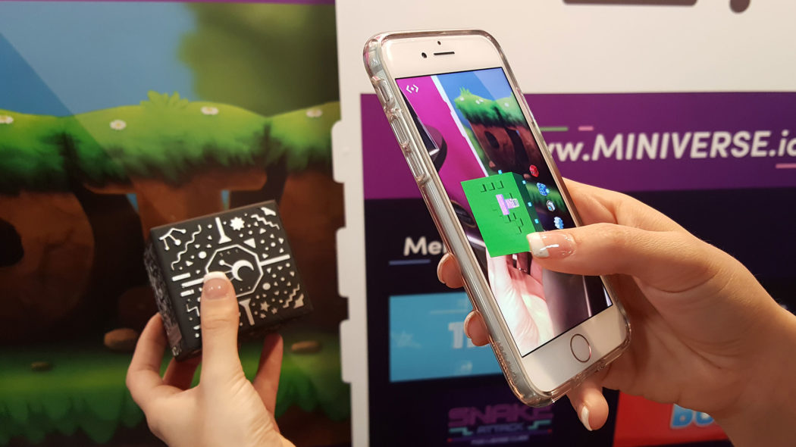
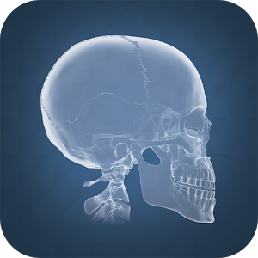
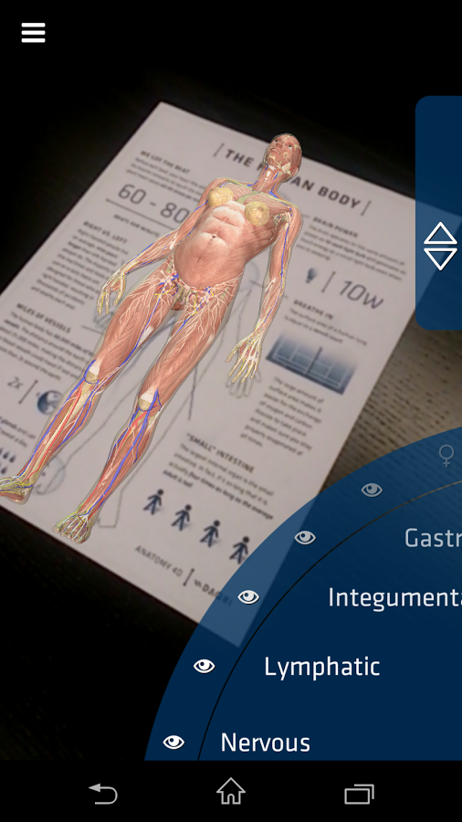

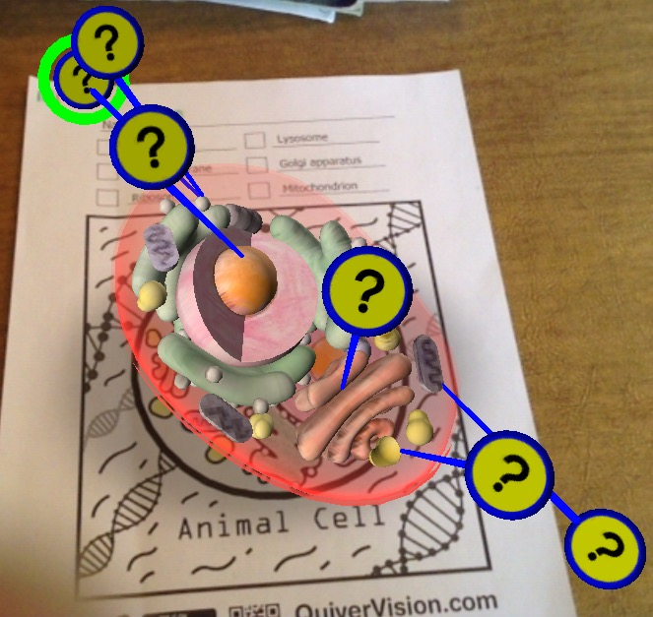
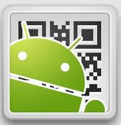

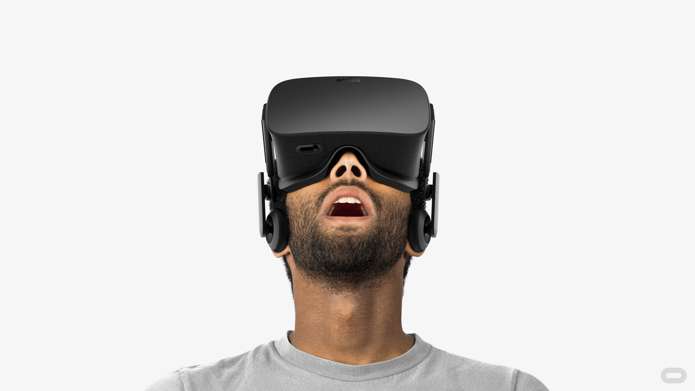
Diseño de dos objetos con tabla
Aurasma.
Merge: explorer, Mr. Body
Anatomy 4d.
Quiver.
Códigos QR.
Realidad virtual, oculus.

Slide 9
Apps razonamiento y competencia digital.

Slide 10
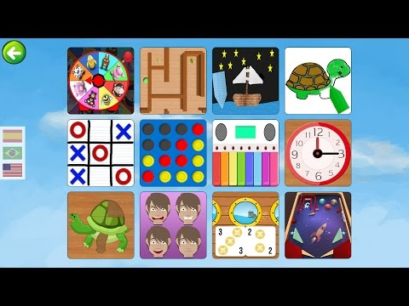



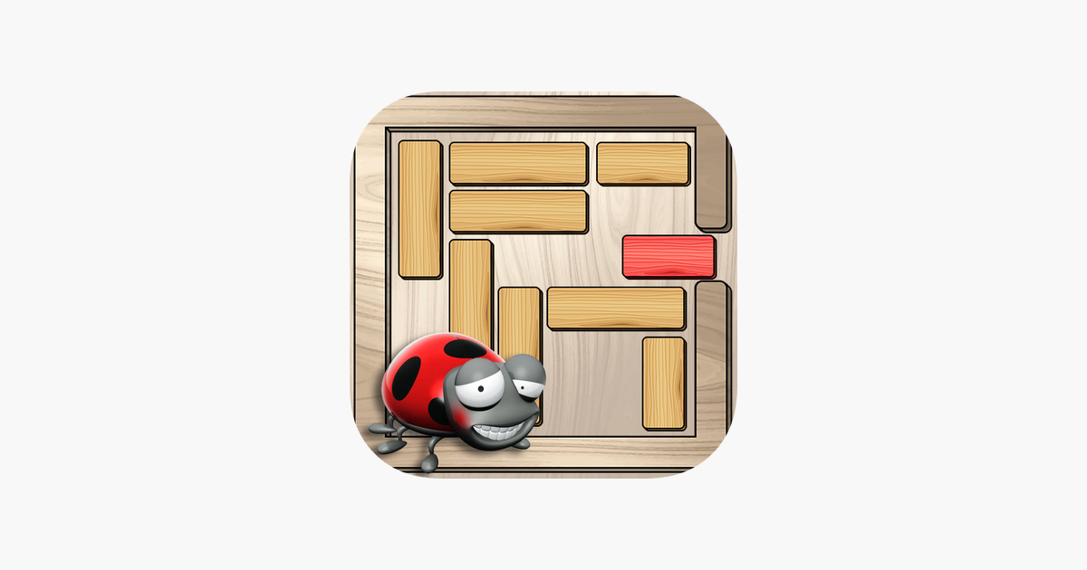



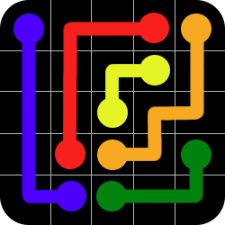


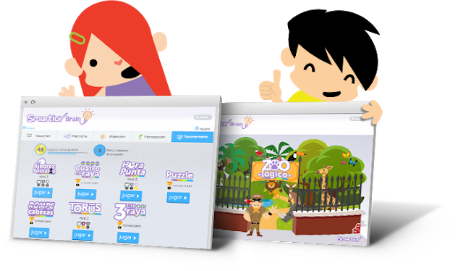
Razonamiento y competencia digital
Game kids3 Game kids4 Great Scape Super construcciones
Lumikids Flow Free Circus Train
Las series de lucas Memory kids smartick mathland

Slide 11
Apps contenidos y mapas conceptuales.

Slide 12

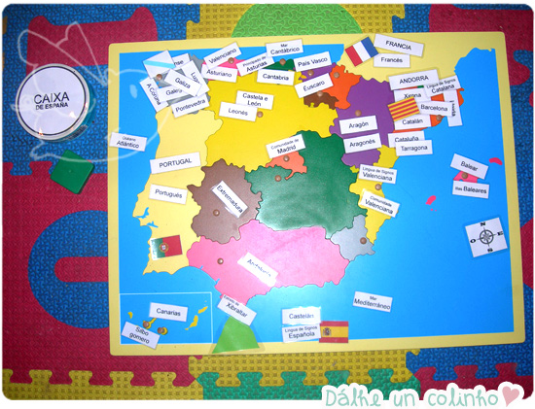
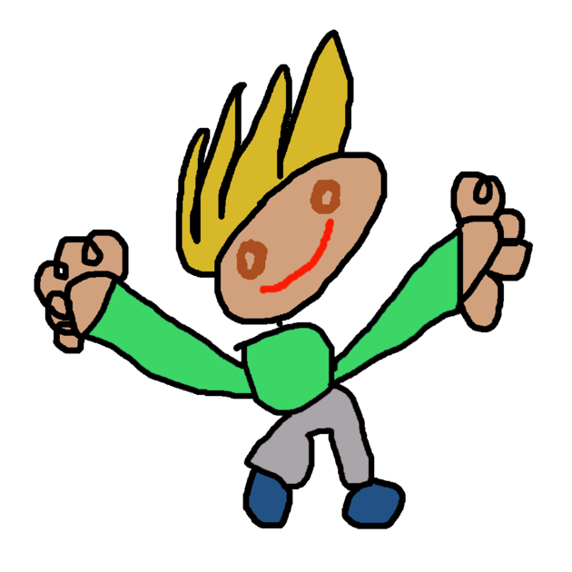
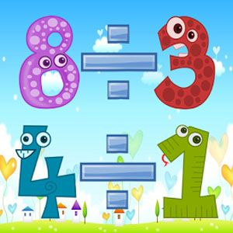

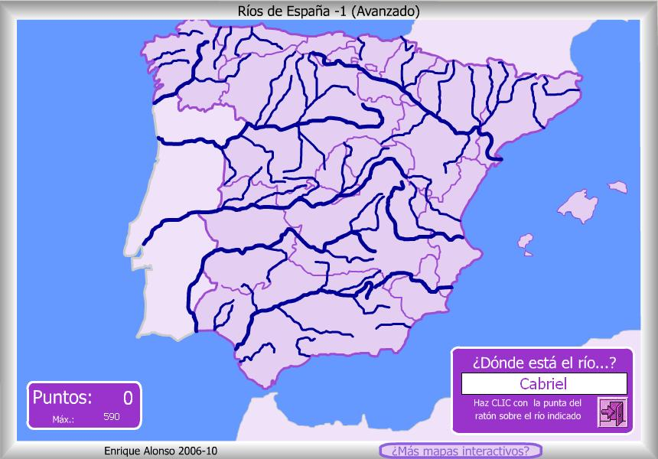




Contenidos y mapas conceptuales
Aula planeta Little Smart Planet geografía 4 Luca
Divisiones para niños Maths for kids Ríos Mindomo
Padlet Mimind Poplet

Slide 13
Apps multimedia.

Slide 14











Multimedia
Flipgrid Sway Toontastic Filmora Genial.ly
Green Screen Video VivaVideo Edpuzzle Mobizen Lensoo Create
KineMaster

Slide 15
Apps programación, robótica, maker.

Slide 16





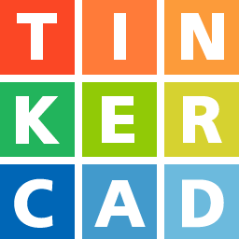

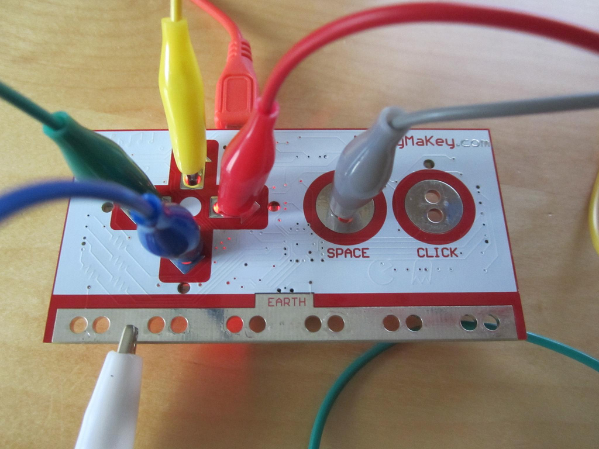

Programación, robótica y 3D.
Scrath jr Scrath 3.0 Lego we do Code.org Run Marco
Tikercad Thingiverse
Makey-Makey Arduino

Slide 17
Apps gestión de aula.

Slide 18



Gestión de aula
Adittio Idoceo Teams Samsung School

Slide 19




Flipped Classroom, gamificación, ABP...
Canal youtube Stream Mobizen Camtasia
Edpuzzle One note Yammer
wix Blogger Google maps
Esta foto de Autor desconocido está bajo licencia CC BY-SA-NC

Slide 20
Apps evaluación.

Slide 21






Evaluación.
Forms Quizizz Quizlet Kahoot Plickers Mentimeter

Slide 22

Gracias por vuestra atención.
No olvidéis disfrutar mientras enseñáis.

